Slide 1
ΑΝΑΠΤΥΞΗ ΤΟΥ ΠΑΙΔΙΟΥ Ι
Λήδα Αναγνωστάκη
ΤΕΑΠΗ/ΕΚΠΑ
2025-26

Slide 2
Μεγάλες θεωρίες στην αναπτυξιακή ψυχολογία
Ψυχαναλυτική/ψυχοδυναμική θεωρία
Θεωρίες μάθησης/θεωρίες κοινωνικής μάθησης
Κονστρουκτιβιστική (δομική) θεωρία του Piaget
Κοινωνικοπολιτισμική θεωρία του Vygotsky

Slide 3
Θεωρίες μάθησης/θεωρίες κοινωνικής μάθησης
Κύριος μηχανισμός της ανάπτυξης είναι η μάθηση, δηλαδή η διεργασία με την οποία η συμπεριφορά του οργανισμού τροποποιείται με την εμπειρία
Συνεχής πορεία της ανάπτυξης

Slide 4
Τι είναι η «μάθηση»
Πρόκειται για μια σχετικά μόνιμη αλλαγή της συμπεριφοράς που συμβαίνει ως αποτέλεσμα εμπειρίας.
Σχετίζεται με γνώσεις, ικανότητες, δεξιότητες, εμπειρίες, που οδηγούν σε αλλαγή της συμπεριφοράς.
Αλλαγές στη συμπεριφορά που οφείλονται στην ωρίμανση ή σε προσωρινές καταστάσεις στις οποίες βρίσκεται ένα άτομο (π.χ. κούραση) δεν θεωρούνται περιπτώσεις μάθησης.

Slide 5
Είδη μάθησης
Δεν είναι όλες οι περιπτώσεις μάθησης οι ίδιες. Διακρίνουμε τα εξής βασικά είδη μάθησης:
1. Εξοικείωση: η απλούστερη μορφή μάθησης. Σημαίνει ότι μαθαίνουμε να αγνοούμε ένα ερέθισμα που μας γίνεται οικείο και που δεν έχει σοβαρές συνέπειες (π.χ. οι κτύποι ενός ρολογιού)
2. Κλασσική εξαρτημένη μάθηση
3. Συντελεστική μάθηση
4. Κοινωνική μάθηση
5. Περίπλοκη μάθηση ή μάθηση ως γνωστική επεξεργασία ερεθισμάτων

Slide 6
Συμπεριφορισμός και μάθηση
Αρχικά με τη μάθηση έχει ασχοληθεί η σχολή του Συμπεριφορισμού
Ε-Α
Οι συσχετίσεις είναι ο θεμέλιος λίθος κάθε μάθησης. Μάθηση πολύπλοκων πραγμάτων, πχ. γλώσσα, είναι θέμα μάθησης πολλών συσχετίσεων.
Οι βασικοί νόμοι της μάθησης ισχύουν ανεξάρτητα από το τι μαθαίνεται και ποιος το μαθαίνει.
Οι δύο περιπτώσεις μάθησης που έχουν μελετηθεί από Συμπεριφοριστική πλευρά είναι

Slide 7
Συμπεριφορισμός και μάθηση
Οι δύο τρόποι μάθησης που έχουν μελετηθεί από την άποψη του Συμπεριφορισμού είναι:
Η κλασσική εξαρτημένη μάθηση (Pavlov, Watson)
Η συντελεστική μάθηση (Skinner)

Slide 8
Κλασική εξαρτημένη μάθηση
Κλασική εξαρτημένη μάθηση είναι μία διεργασία μάθησης στην οποία ένα προηγουμένως ουδέτερο ερέθισμα συνδέεται με ένα άλλο ερέθισμα, όταν παρουσιάζονται επανειλημμένα μαζί.
Ivan Pavlov (1904)/ πείραμα: ο σκύλος του Pavlov:
Ο Pavlov, Ρώσος φυσιολόγος, μελετώντας την πέψη διαπίστωσε ότι το στόμα ενός σκύλου γέμιζε σάλια με τη θέα και μόνο του πιάτου (άδειου) και όχι της τροφής. Οπότε αποφάσισε να κάνει το διάσημο πείραμα με το κουδούνι...

Slide 9
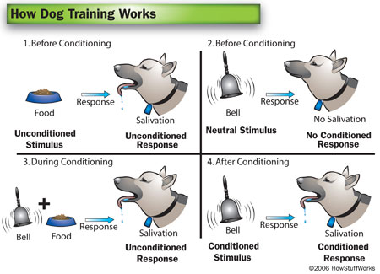
Κλασική εξαρτημένη μάθηση

Slide 10
Κλασική εξαρτημένη μάθηση
Πριν τη κλασική εξαρτημένη μάθηση:
Εξαρτημένο ερέθισμα (κουδούνι)= καμία ή άσχετη απόκριση
Ανεξάρτητο ερέθισμα (φαγητό)=ανεξάρτητη απόκριση (σιελόρροια)
Κατά τις δοκιμές (απόκτηση εξαρτημένης μάθησης)
Εξαρτημένο ερέθισμα (κουδούνι)+ανεξάρτητο ερέθισμα (φαγητό)= ανεξάρτητη απόκριση (σιελόρροια)
Μετά την εξαρτημένη μάθηση
Εξαρτημένο ερέθισμα (κουδούνι)=εξαρτημένη απόκριση (σιελόρροια)

Slide 11
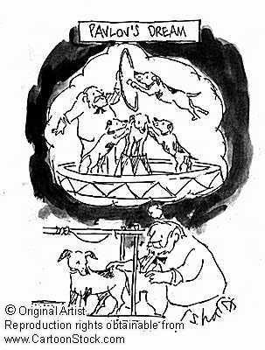
Κλασική εξαρτημένη μάθηση
(μέρος της σύγχρονης κουλτούρας)

Slide 12
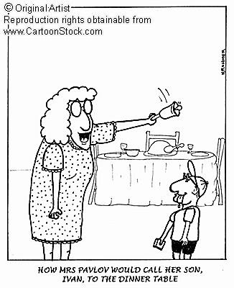
Κλασική εξαρτημένη μάθηση
(μέρος της σύγχρονης κουλτούρας)

Slide 13
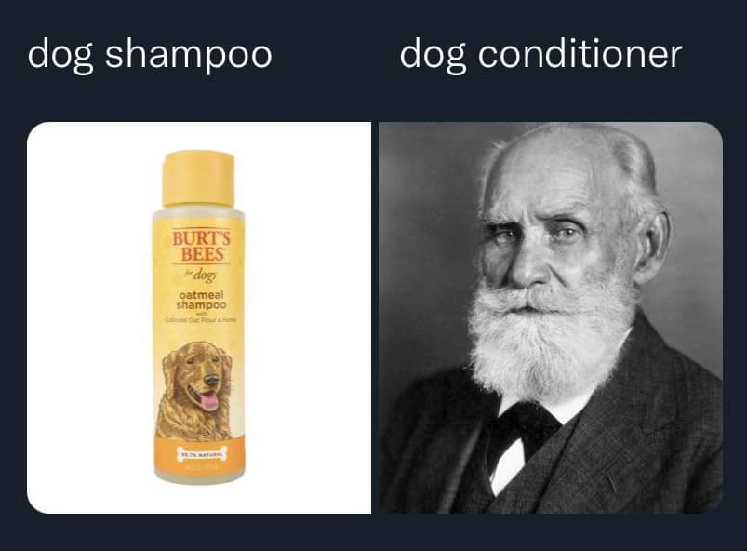

Slide 14
Κλασική εξαρτημένη μάθηση
Γενίκευση: ίδια αντίδραση σε παρόμοια ερεθίσματα
Διάκριση ή διαφοροποίηση: η αντίδραση σε κάθε ερέθισμα είναι ξεχωριστή
Ενίσχυση: επανάληψη της σύνδεσης των ερεθισμάτων
Εξαρτημένη μάθηση δευτέρου βαθμού: οι συνδέσεις μπορούν να βασιστούν όχι μόνο στα βιολογικά σημαντικά ερεθίσματα που προκαλούν ακούσιες αντιδράσεις, αλλά και σε επίκτητα που μπορεί να είναι άπειρα σε αριθμό. Αυτό αυξάνει κατά πολύ το εύρος της κλασσικής εξαρτημένης μάθησης.

Slide 15
Κλασική εξαρτημένη μάθηση
Παράδειγμα εφαρμογής κλασικής εξαρτημένης μάθησης:
Τα πειράματα του John B. Watson με το μικρό Albert
[Διάσημο απόφθεγμα του John B. Watson που δείχνει την πίστη του στη δύναμη (παντοδυναμία) της μάθησης: δώστε μου 10 βρέφη να τα αναθρέψω εγώ και θα κάνω το καθένα ό,τι επιλέξω: γιατρό, δικηγόρο, ζητιάνο ή κλέφτη (δηλ. οι κλίσεις, δυνατότητες και ταλέντα του κάθε παιδιού δεν έχουν σημασία)]

Slide 16
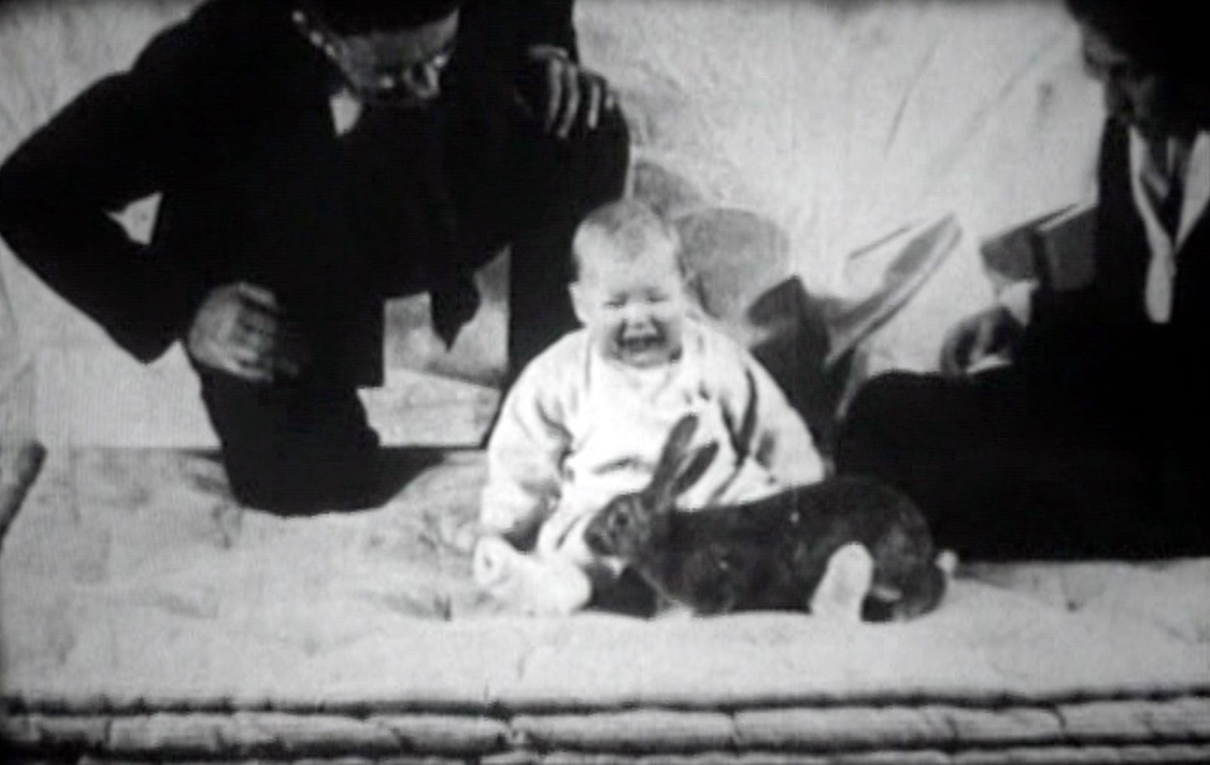
Κλασική εξαρτημένη μάθηση

Slide 17
Κλασική εξαρτημένη μάθηση
Έτσι εξηγούνται κάποιες φοβίες;
Θεραπευτικές τεχνικές (π.χ. συστηματική απευαισθητοποίηση)

Slide 18
Πώς διδάσκεις όμως κάτι καινούριο;

Slide 19
Συντελεστική εξαρτημένη μάθηση
Στη συντελεστική εξαρτημένη μάθηση ορισμένες (και νέες) συμπεριφορές μαθαίνονται επειδή έχουν ένα (θετικό ή αρνητικό) αντίκτυπο στο περιβάλλον.
Η πιθανότητα επανάληψης μια συμπεριφοράς εξαρτάται από τις συνέπειές της.

Slide 20
Συντελεστική εξαρτημένη μάθηση
B.F. Skinner. «Κλουβί του Skinner»: ποντίκι σε κλουβί πατάει το μοχλό και παίρνει κροκέτα φαγητού.

Slide 21
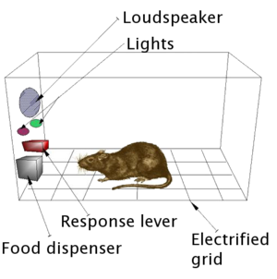
Συντελεστική εξαρτημένη μάθηση

Slide 22
Συντελεστική εξαρτημένη μάθηση
Όσο ενισχύεται η συμπεριφορά (βγαίνει κροκέτα φαγητού), αυξάνει ο ρυθμός που το ποντίκι πατάει το μοχλό.
Αν αποσυνδεθεί παρατηρείται εκμηδένιση/εξάλειψη απόκρισης.

Slide 23
Συντελεστική εξαρτημένη μάθηση
Ενίσχυση: αυξάνει την πιθανότητα της επιθυμητής συμπεριφοράς
1) Θετική ενίσχυση (αμοιβή): Ένα ευχάριστο ερέθισμα που ακολουθεί μια επιθυμητή συμπεριφορά, πχ. φαγητό, υψηλός βαθμός σε διαγώνισμα, έπαινετικά λόγια
2)Αρνητική ενίσχυση: Απομάκρυνση ενός δυσάρεστου ερεθίσματος μετά την εμφάνιση της επιθυμητής συμπεριφοράς, πχ. σταμάτημα του ηλεκτροσόκ, επιτρέπουμε στο παιδί να βγει από το δωμάτιό του όταν σταματήσει να έχει κρίση θυμού

Slide 24
Συντελεστική εξαρτημένη μάθηση
Τιμωρία: Αρνητικά ή αντίξοα γεγονότα χρησιμοποιούνται συχνά στη συντελεστική εξαρτημένη μάθηση.
Στην τιμωρία μία απόκριση ακολουθείται από ένα αντίξοο ερέθισμα ή συμβάν το οποίο έχει ως αποτέλεσμα την αποδυνάμωση της απόκρισης σε μετέπειτα περιπτώσεις
Άρα η τιμωρία θεωρείται ότι μειώνει την πιθανότητα εμφάνισης της ανεπιθύμητης συμπεριφοράς

Slide 25
Συντελεστική εξαρτημένη μάθηση
Μειονεκτήματα τιμωρίας:
Δεν δίνει εναλλακτικές (ίσως πιο ανεπιθύμητη συμπεριφορά μετά;)
Κλασ. εξαρτημένη μάθηση: φόβος ή αντιπάθεια για τον τιμωρό ή το χώρο που συνέβη
Ακραία ή πολύ οδυνηρή τιμωρία – κυρίως σωματική: επιθετική συμπεριφορά (και μέσω μίμησης)

Slide 26
Συντελεστική εξαρτημένη μάθηση
Υπάρχει «σωστός» τρόπος τιμωρίας;
Πάντα με εξήγηση των λόγων που πρέπει να σταματήσει μία συμπεριφορά, και με προειδοποίηση ότι κάτι ενοχλεί (πχ. «Αν συνεχίσεις να πετάς το αντικείμενο αυτό θα πρέπει να το πάρω γιατί μπορεί να σπάσει και να χτυπήσεις/ω») συστηματική, ρεαλιστική, ανάλογη με την πράξη, ποτέ ακραία, ποτέ σωματική
Αμέσως μετά την ανεπιθύμητη πράξη
Δίνεται και αμείβεται εναλλακτική συμπεριφορά

Slide 27
Συντελεστική εξαρτημένη μάθηση
Οι θεωρητικοί της μάθησης υποστηρίζουν ότι πολλές πλευρές της προσωπικότητας, περιλαμβανομένων και προβληματικών συμπεριφορών, όπως η επιθετικότητα ή η εξάρτηση έχουν «μαθευτεί» και επομενως μπορούν να «ξεμαθευτούν».
Αυτή η ιδέα οδήγησε στα προγράμματα «τροποποίησης της συμπεριφοράς»
Τέτοια προγράμματα χρησιμοποιούνται συχνά με άτομα στο φάσμα του αυτισμού, προκειμένου να μάθουν λειτουργικες συμπεριφορές.

Slide 28
Συμπεριφοριστική θεωρία
Κριτική στη συμπεριφοριστική θεωρία
Έμφαση μόνο στο μετρήσιμο περιβάλλον
Ερμηνεία της συμπεριφοράς με βάση ένα
περιορισμένο φάσμα εννοιών
Αποφυγή εννοιών όπως «σκέψη», «συναίσθημα», «επιθυμία»
Εν τέλει φαίνεται ότι βιολογικοί και γνωστικοί (ενδεχομένως και συναισθηματικοί) παράγοντες παίζουν ρόλο στο τι θα μάθουμε και πόσο γρήγορα θα το μάθουμε

Slide 29
Μετάβαση στην κοινωνικο-γνωστική θεωρία
Από το συμπεριφορισμό στην κοινωνική μάθηση (μάθηση μέσω παρατήρησης και μίμηση προτύπου) και στην κοινωνικο-γνωστική θεωρία:
Albert Bandura (1925- 2021)

Slide 30
Κοινωνική μάθηση
Βασικές έννοιες που εισήγαγε ο A. Bandura:
Παρατήρηση και μίμηση προτύπου
Έμμεση ενίσχυση
Διάκριση μάθησης-συμπεριφοράς
Διαμεσολαβητικοί παράγοντες όπως προσδοκίες, προηγούμενη γνώση κλπ.
Γνωστικές λειτουργίες διαμεσολαβούν τη μάθηση

Slide 31
Κοινωνική μάθηση
Ο κοινωνικός παράγοντας: μπορούμε να μάθουμε παρατηρώντας άλλους.
Μάθηση μέσω προτύπου: Πειράματα με τη κούκλα Bobo - η βίαιη συμπεριφορά μαθαίνεται (κάνουμε αυτό που βλέπουμε)... https://www.youtube.com/watch?v=eqNaLerMNOE
Ενίσχυση ή τιμωρία του προτύπου (πείραμα όπου η βίαιη συμπεριφορά ενισχύεται): ο παρατηρητής δεν περιμένει άμεση ενίσχυση ή τιμωρία ο ίδιος, αρκεί που το βλέπει σε κάποιον άλλο

Slide 32
Κοινωνική μάθηση
Η μάθηση δεν συνεπάγεται απαραίτητα αλλαγή στη συμπεριφορά. Μπορεί κάτι να το έχω μάθει και να το έχω «αποθηκεύσει» για μελλοντική χρήση

Slide 33
Κοινωνική μάθηση
Προϋποθέσεις για την κοινωνική μάθηση
Α) Προσοχή
Β) Μνήμη (χρειάζεται επαναλήψεις)
Γ) Ικανότητα αναπαραγωγής (μικρά παιδιά;)
Δ) Κίνητρο (σημασία να έχει ενισχυθεί το πρότυπο, αλλά και εσωτερικά κίνητρα, πχ. υπερηφάνεια, ικανοποίηση επίτευξης στόχου)

Slide 34
Κοινωνική μάθηση
Μεγαλύτερη επιτυχία κοινωνικής μάθησης όταν:
• Πρότυπο με κύρος και επιθυμία για ταύτιση
• Πεποίθηση για «αυτο-αποτελεσματικότητα» (self-efficacy).

Slide 35
Κοινωνικό-γνωστική θεωρία
Κοινωνικη-γνωστική θεωρία του A. Bandura
• Τέσσερα βασικά σημεία της θεωρίας:
1) οι άνθρωποι χρησιμοποιούν σύμβολα και προβλέψεις για να αποφασίσουν πώς θα ενεργήσουν. Φαντάζονται πιθανές εκβάσεις, ορίζουν στόχους και αναπτύσσουν στρατηγικές

Slide 36
Κοινωνικό-γνωστική θεωρία
Κοινωνικη-γνωστική θεωρία του A. Bandura
• Τέσσερα βασικά σημεία της θεωρίας:
2) αμοιβαία αιτιοκρατία (ή αμοιβαίος ετεροκαθορισμός): όχι μόνο το περιβάλλον επηρεάζει τη συμπεριφορά αλλά και αντίστροφα: μία συμπεριφορά επηρεάζει το περιβάλλον. Πρόκειται για αμοιβαία σχέση. Οι άνθρωποι επηρεάζουν τη συμπεριφορά των άλλων και διαμορφώνονται από τη συμπεριφορά των άλλων.

Slide 37
Κοινωνικό-γνωστική θεωρία
Κοινωνικη-γνωστική θεωρία του A. Bandura
• Τέσσερα βασικά σημεία της θεωρίας:
3) αυτο-ρύθμιση: Η εσωτερική αξιολόγηση της συμπεριφοράς. Δεν μεταβάλλουμε συνεχώς τη συμπεριφορά μας ανάλογα με τη στιγμή, αλλά υπάρχει κάποια σταθερότητα. Το μεγαλύτερο μέρος της συμπεριφοράς μας προέρχεται από εσωτερικές διεργασίες αυτο-ρύθμισης (όχι αμοιβή-τιμωρία)

Slide 38
Κοινωνικό-γνωστική θεωρία
Κοινωνικη-γνωστική θεωρία του A. Bandura
• Τέσσερα βασικά σημεία της θεωρίας:
4) αυτεπάρκεια: η αντίληψη που έχουμε για την ικανότητά μας να αντιμετωπίζουμε καταστάσεις. Αυτή η αντίληψη που έχουμε για την αποτελεσματικότητά μας, επηρεάζει τη σκέψη, τα κίνητρα, την απόδοση και τη συναισθηματική μας διέγερση. Προσδιορίζει τους στόχους που θέτουμε και την προσπάθεια επίτευξης τους.

Slide 39
Μετάβαση στη γνωστική προσέγγιση της μάθησης
Η γνωστική προσέγγιση της μάθησης θεωρεί ότι:
Η ουσία της μάθησης βρίσκεται στην ικανότητα του οργανισμού να αναπαριστά νοερά πλευρές του κόσμου και να ενεργεί πάνω στις νοερές αναπαραστάσεις και όχι στον ίδιο τον κόσμο. (Υπάρχει ας πούμε η δυνατότητα ακόμα και σε ποντίκια να φτιάχνουν νοητικούς χάρτες!)
Οι λειτουργίες που εκτελούνται στις νοητικές αναπαραστάσεις είναι πιο σύνθετες από απλούς συσχετισμούς: νοερή δοκιμή και λάθος, κατάστρωση μιας στρατηγικής κλπ.

Slide 40
Γνωστική προσέγγιση της μάθησης
Η λύση στην οποία φτάνει κανείς σε ένα πρόβλημα μπορεί να φαίνεται «αιφνίδια» (πειράματα με χιμπατζή του Kohler), αλλά
Η νοητική αναπαράσταση αντέχει στο χρόνο, και
Η νοητική αναπαράσταση μεταφέρεται εύκολα σε άλλες καταστάσεις γιατί είναι αρκετά αφηρημένη

Slide 41

Γνωστική προσέγγιση της μάθησης

Slide 42
Γνωστική προσέγγιση της μάθησης
Επίσης, η γνωστική θεωρία πρεσβεύει ότι η μάθηση διαμεσολαβείται από γνωστικούς παράγοντες (τι ξέρει ο οργανισμός, τι προσδοκά κλπ.) και γνωστικές διαδικασίες (προσοχή, μνήμη κλπ.) και δεν πρόκειται για απλές συσχετίσεις ή απλές αποκρίσεις στα ερεθίσματα του περιβάλλοντος. Η μάθηση εν τέλει εξαρτάται από τη γνωστική λειτουργία του κάθε ατόμου.

